Slide 1
Bewegen & Gezondheid
Joeri Verellen
Interregionale conferentie ‘ Dementievriendelijke gemeente’
‘DEMENTIE EN BEWEGING !’
Donderdag 02 februari 2017
THOMAS MORE CAMPUS BLAIRON 800 te TURNHOUT

Slide 2
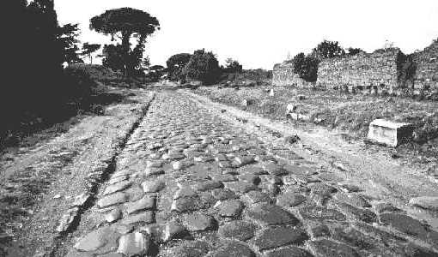
Belang van bewegen

Slide 3
Belang van bewust bewegen
Enkele vragen…

Slide 4
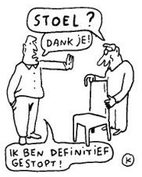
Belang van bewust bewegen

Slide 5
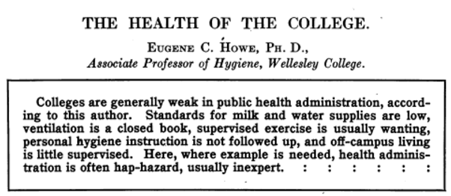
Belang van bewegen
Pubmed
Exercise AND health → 109 505 resultaten
Oudste artikel: 1912
Recente trend: specifieke doelgroepen

Slide 6
Belang van bewegen
Gezondheidseffecten van bewegen
Cardiovasculair
Musculoskeletaal
Infecties
Kanker
Metabool
Hersenen
Veroudering

Slide 7
Belang van bewegen
Cardiovasculair
Verbeterde cardiovasculaire functie
Efficiënter lichamelijk functioneren
Gedaalde belasting van hart en bloedvaten
Daling morbiditeit en mortaliteit
Gedaalde kans op hart- en vaatziekten
Hogere overlevingskans bij hart- of vaataandoening
→ Effecten reeds zichtbaar vanaf 12j

Slide 8
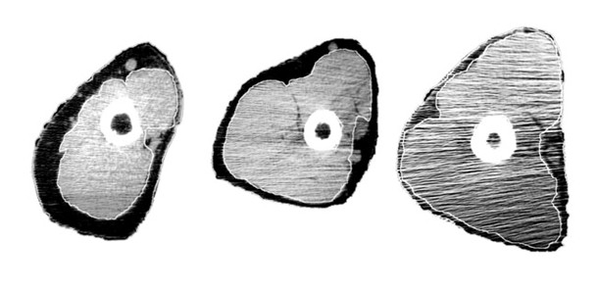
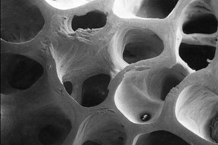
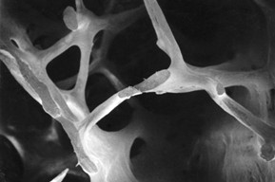
Belang van bewegen
Musculoskeletaal
Spiermassa
Botdichtheid

Slide 9
Belang van bewegen
Infecties
Marginale daling # infectieziekten
Significante daling van de ernst van de symptomen
Daling van de complicaties na infectieziekten (vnl. Bij -10 en +65)
Minder absenties

Slide 10
Belang van bewegen
Kanker
Incidentie
Longkanker: 0 tot -10%
Borstkanker: -10%
Colonkanker: -10%

Slide 11
Belang van bewegen
Kanker
Chemotherapie
Genezingskans stijgt 30-50% (bij de meeste cankers)
50-60% reductive chemotherapie geïnduceerde vermoeidheid
Daling nevenwerkingen chemotherapie

Slide 12
Belang van bewegen
Metabool
Hypertensie
Lipiden (cholesterol – triglyceriden)
Diabetes
Betere regeling
Minder medicatienood
Minder complicaties
Lagere incidentie

Slide 13
Belang van bewegen
Hersenen
Verbeterde doorbloeding van de hersenen
Performanter (fysiek, mentaal en cognitief)
Gelukkiger
Mentaal sterker, minder depressies
Incidentie hersenaandoeningen -30%
→ Van foetus tot …

Slide 14
Belang van bewegen
Veroudering
Afname van lichamelijke activiteit vanaf volwassenheid
Moderne technologie
Natuurlijke neiging tot inactiviteit
→ Onderscheid tussen effecten van veroudering en van inactiviteit

Slide 15
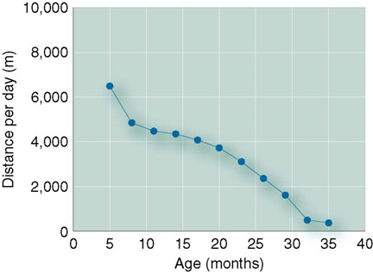
Belang van bewegen
Veroudering

Slide 16
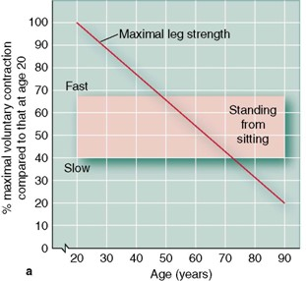
Belang van bewegen
Veroudering

Slide 17
Belang van bewegen
Veroudering
Verminderde inspanningscapaciteit
Verminderde motorische vaardigheden
Verminderde weerbaarheid
Verminderde insulinegevoeligheid
Verminderde thermoregulatie
Ouderdomsaandoeningen

Slide 18
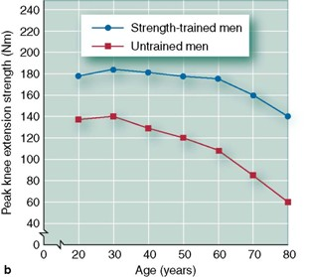
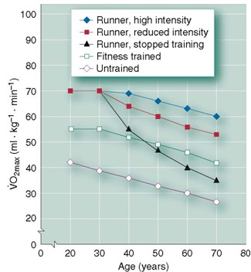
Belang van bewegen
Effecten van fysieke activiteit

Slide 19
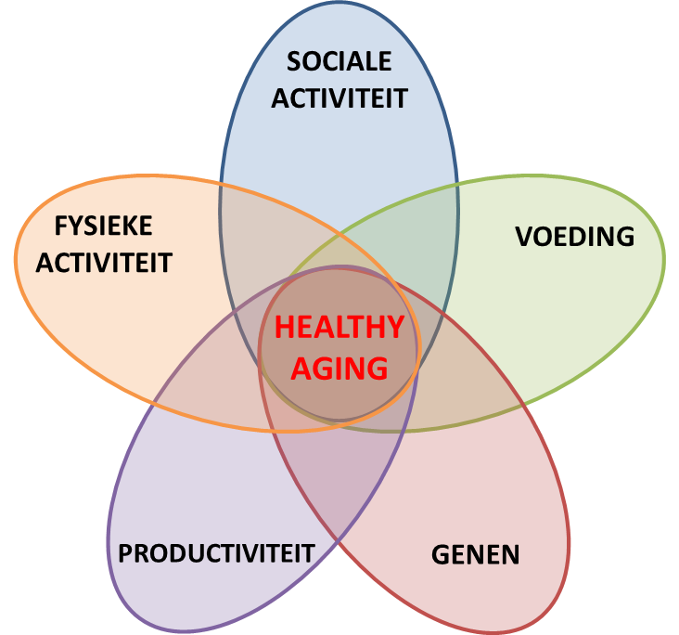
Belang van bewegen
De kunst van het ouder worden…

Slide 20
Belang van bewegen
Effecten van healthy aging
Afremmen van de verouderingsprocessen
→ mobiliteit, functionaliteit, gezondheid
Vermindering van # ouderdomsaandoeningen
Vertraging evolutie ouderdomsaandoeningen
→ Effecten op incidentie en prognose van dementie?

Slide 21
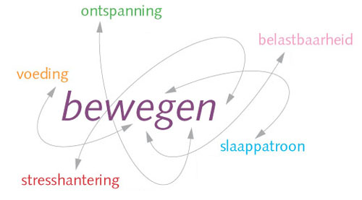
Conclusie

